Slide 1
PHP (1)
- variables
- math operations
- form method
030523315 – Web Programming and Web Database
Asst. Prof. Dr. Choopan Rattanapoka

Slide 2
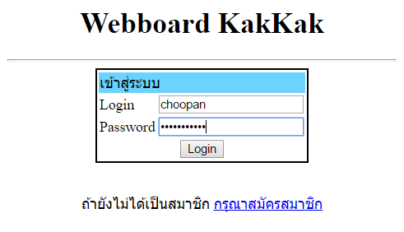
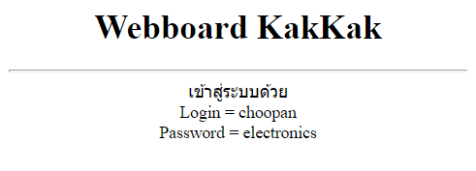
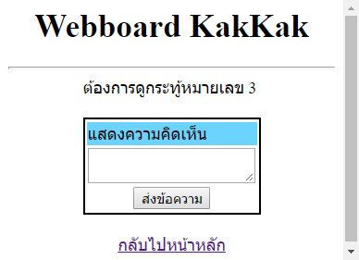
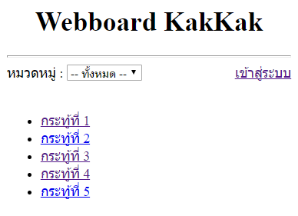
งานครั้งที่ 3 : Review
ทำหน้าเพื่ออ่านค่าจากช่อง Login, Password
ทำหน้าสำหรับแสดงข้อความของกระทู้ และแสดงความคิดเห็น

Slide 3
PHP
PHP มาจาก PHP : Hypertext Preprocessor
ทำงานที่ฝั่งของ server เช่นเดียวกับ ASP, Java
  เพราะฉะนั้นต้องทำงานบน Web Server (ลง Xampp)
สามารถทำงานร่วมกับระบบฐานข้อมูลได้หลายชนิด (MySQL, Informix, Oracle, Sybase, ..etc)
PHP เป็น open source
PHP ฟรี
PHP สามารถทำงานได้ในหลาย OS (Windows, Linux, Unix, etc..)
Web server เกือบทุกเจ้ารองรับ PHP
โดยปกติไฟล์จะมี extension เป็น .php , .php3 หรือ .phtml

Slide 4
เริ่มต้นกับ PHP (1)
Syntax ของ PHP จะอยู่ในรูป
  <?php โปรแกรม PHP ?>
  <? โปรแกรม PHP ?>
    แก้ได้ที่ php.ini ปรับเปลี่ยน short_open_tag=On
Comment ในภาษา PHP ใช้เหมือนกับภาษา C และ Java //
ทดลองง่ายๆ ก่อนกับฟังก์ชั่น echo
<!DOCTYPE html>
<html>
<body>
<?php echo “Hello World”; ?>
</body>
</html>

Slide 5


เริ่มต้นกับ PHP (2)
Syntax ของภาษา PHP จะคล้ายคลึงกับภาษา C และ Java มากๆ ดังนั้นเกือบทุกคำสั่งที่ไม่ได้ตามด้วย block จะต้องปิดท้ายด้วย semi-colon (;)
ถ้ามีการเขียนชุดคำสั่งผิด ข้อความ error จะแสดงบนหน้าเว็บ เช่น ใส่เครื่องหมายฟันหนูไม่ครบคู่

Slide 6
การทำงานของ PHP
a.php
<!DOCTYPE html>
<html>
<body>
<?php echo “Hello World”; ?>
</body>
</html>
HTTP Request
ประมวลผล PHP ที่ server
HTTP reply
<!DOCTYPE html>
<html>
<body>
Hello World
</body>
</html>

Slide 7
การประกาศตัวแปรใน PHP
ในภาษา PHP จะใช้สัญลักษณ์ $ นำหน้าชื่อตัวแปร เช่น
  $myVariable = 5;
  $txt = “Hello World”;
PHP เป็นภาษา script ที่ไม่สนใจประเภทของข้อมูลจึงไม่จำเป็นต้องประกาศประเภทของข้อมูล (int, string,..) ให้กับตัวแปร
ตัวอย่าง :
<!DOCTYPE html>
<html>
<body>
<?php
$txt = “Hello World”;
echo $txt;
?>
</body>
</html>
เครื่องหมาย = หมายถึง assignment
คือการนำค่า หรือผลลัพธ์จากการประมวลผลฝั่งขวา
ไปเก็บยัง ตัวแปรที่อยู่ทางด้านซ้าย

Slide 8
ตัวดำเนินการพื้นฐานของข้อความใน PHP
สำหรับการเชื่อมต่อข้อความ ภาษา PHP จะใช้ จุด “.”
<?php
$name = “choopan”;
echo “My name is “ . $name;
?>

Slide 9
ตัวดำเนินการทางคณิตศาสตร์
ตัวดำเนินการทางคณิตศาสตร์ ระหว่างค่า 2 ค่า หรือตัวแปร 2 ตัว
Operator | ชื่อ | ตัวอย่าง | ความหมาย
+ | Addition | $a + $b | การบวกค่า $a กับ $b
- | Subtraction | $a - $b | การลบค่า $a กับ $b
* | Multiplication | $a * $b | การคูณค่า $a กับ $b
/ | Division | $a / $b | การหารค่า $a กับ $b
% | Modulus | $a % $b | การหาค่าเศษที่เหลือจากการหารค่า $a กับ $b

Slide 10
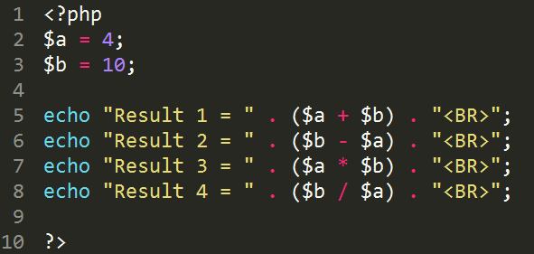

ตัวอย่าง 1

Slide 11
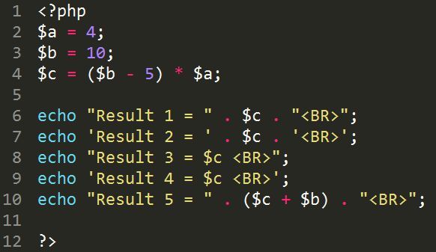
ตัวอย่าง 2

Slide 12
การใช้ “ ” และ ‘ ’ ใน PHP
การใช้ตัวครอบข้อความ double quote (“) และ single quote (‘) ใน PHP จะมีข้อแตกต่างกัน
ในกรณีที่เป็นข้อความปกติ
  echo “Hello World”;
  echo ‘Hello World’;
  จะไม่มีความแตกต่างกัน
ในกรณีที่มีตัวแปรอยู่ภายในข้อความ เช่น ถ้ามี $b มีค่าเป็น 5
  echo “B = $b”;
  echo ‘B = $b’;
  จะแสดงผลแตกต่างกัน
    คำสั่งแรกจะแสดง B = 5
    ในขณะที่คำสั่งที่ 2 จะแสดง B = $b

Slide 13
ตัวดำเนินการเพื่อกำหนดค่าตัวแปร
Operator | ตัวอย่าง | ความหมาย
= | $a = $b | การกำหนดค่าให้ตัวแปรทางซ้ายมือมีค่าเท่ากับค่าหรือตัวแปรทางขวามือ
++ | $a++ | การกำหนดค่าให้ตัวแปรมีค่าเพิ่มขึ้น 1
-- | $a-- | การกำหนดค่าให้ตัวแปรมีค่าลดลง 1
+= | $a += $b | การกำหนดค่าให้ตัวแปรทางซ้ายมือเพิ่มค่าขึ้นเท่ากับค่าหรือตัวแปรทางขวามือ
-= | $a -= $b | การกำหนดค่าให้ตัวแปรทางซ้ายมือลดค่าลงเท่ากับค่าหรือตัวแปรทางขวามือ
.= | $a .= $b | การกำหนดค่าให้ตัวแปรสตริงทางซ้ายมือถูกต่อท้ายด้วยข้อความทางขวามือ

Slide 14
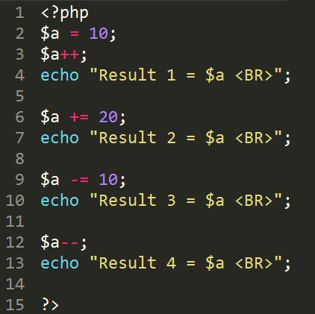

ตัวอย่าง 3

Slide 15
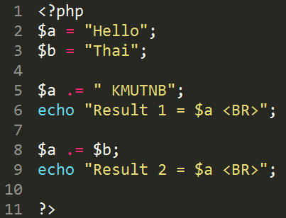
ตัวอย่าง 4

Slide 16
ตัวแปรประเภท Array ใน PHP
ภาษา PHP สามารถสร้างตัวแปรประเภท array เริ่มต้นได้โดยใช้
$var = array();
มีด้วยกันทั้งหมด 2 รูปแบบ
  Indexed array : แบบใช้ตัวเลขเป็น index (เหมือนภาษา C)
    $cars = array(“Volvo”, “BMW”, “Toyota”);
    $cars[0] = “Volvo”;
  Associative array : แบบใช้ key เป็น index
    $age = array(“Peter” => “35”, “Ben” => “37);
    $age[‘Ben’] = “37”;

Slide 17
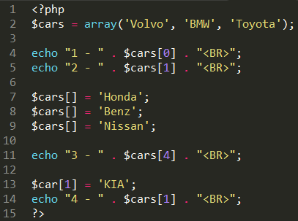
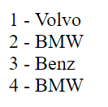
ตัวอย่าง 5

Slide 18
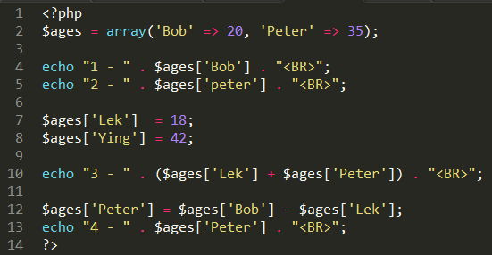
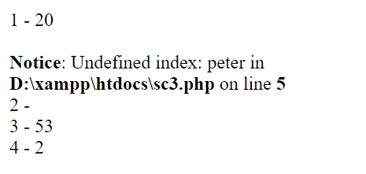
ตัวอย่าง 6

Slide 19
การรับข้อมูลจาก FORM
ย้อนกลับไปหน่อย เกี่ยวกับการสร้าง FORM ของ HTML ถ้าต้องการให้ input ต่างๆ ไม่ว่าจะเป็น radio, checkbox, select สามารถส่งค่าให้ PHP ประมวลผลได้จะต้องใส่ไว้ภายใน <form> … </form>
Form จะมี attribute ที่สำคัญของ 2 attributes คือ
  action : เป็นตัวบ่งบอกว่าจะส่งข้อมูลภายในฟอร์มไปที่ไหน
  method : ระบุรูปแบบในการส่งข้อมูลของฟอร์มซึ่งมีอยู่ 2 รูปแบบ
    GET
    POST
การดึงค่าจาก method=“get” จะดึงค่าจากตัวแปรที่ชื่อ $_GET
การดึงค่าจาก method=“post” จะดึงค่าจากตัวแปรที่ชื่อ $_POST
ทั้ง $_GET และ $_POST เป็นตัวแปรชนิด Array

Slide 20

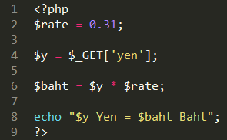
ตัวอย่างการใช้ FORM ประมวลผล
money.html
yentobaht.php

Slide 21
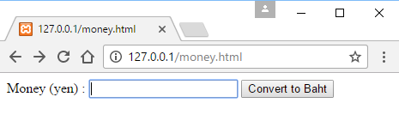
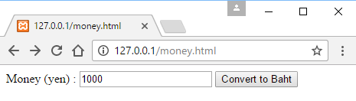
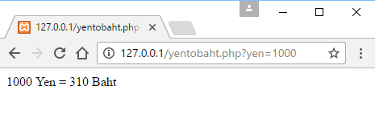
ขั้นตอนการทำงานของตัวอย่างการใช้ FORM

Slide 22
GET และ POST
GET
  ค่าที่เราใส่เข้าไปจะถูกแสดงใน URL ของหน้าใน action
  ทำให้มีความไม่ปลอดภัยถ้าค่าที่จะส่งอีกหน้าเป็น password เพราะจะถูกแสดงใน URL
  แต่จะทำให้สามารถทำ bookmark ได้
POST
  ค่าที่ใส่ใน form จะไม่ถูกแสดงใน URL ของหน้าใน action
  ทำให้มีความปลอดภัยในข้อมูลที่ส่งระหว่างหน้าเว็บ
  แต่จะไม่สามารถทำ bookmark ได้

Slide 23

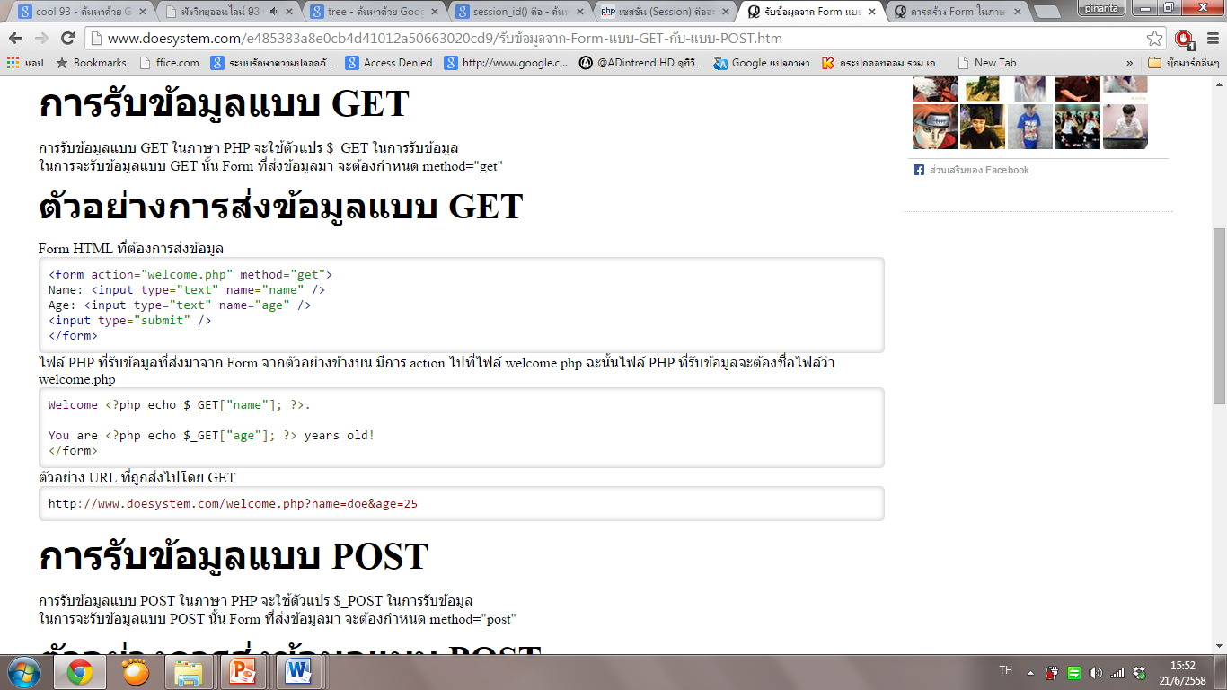
ตัวอย่างการส่งข้อมูลแบบ GET
Form HTML ที่ต้องการส่งข้อมูล
ไฟล์ PHP ที่รับข้อมูลที่ส่งมาจาก Form จากตัวอย่างข้างบน มีการ action ไปที่ไฟล์
welcome.php ฉะนั้นไฟล์ PHP ที่รับข้อมูลจะต้องชื่อไฟล์ว่า welcome.php
ตัวอย่าง URL ที่ถูกส่งไปโดย GET

Slide 24

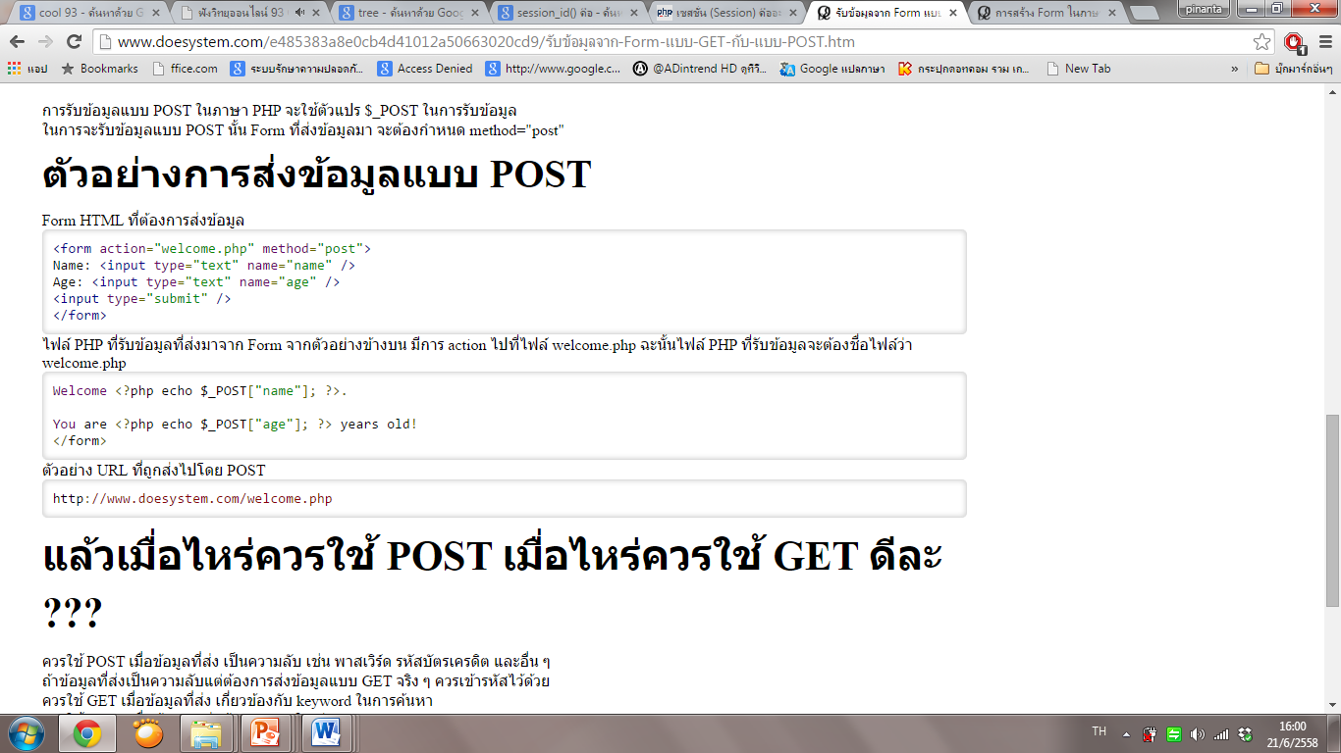
ตัวอย่างการส่งข้อมูลแบบ POST
Form HTML ที่ต้องการส่งข้อมูล
ไฟล์ PHP ที่รับข้อมูลที่ส่งมาจาก Form จากตัวอย่างข้างบน มีการ action ไปที่ไฟล์
welcome.php ฉะนั้นไฟล์ PHP ที่รับข้อมูลจะต้องชื่อไฟล์ว่า welcome.php
ตัวอย่าง URL ที่ถูกส่งไปโดย POST

Slide 25
งานครั้งที่ 3 : verify.php
login.html
verify.php
ปรับหน้า login.html
  ให้เมื่อกดปุ่ม “Login” จะส่งค่าของช่อง Login และ Password ไปยังหน้า verify.php แบบ POST
สร้างหน้า verify.php
  รับข้อมูลแบบ POST
  แสดง Login และ Password ที่ผู้ใช้ป้อนออกมาแสดงบนหน้าเว็บ

Slide 26
งานครั้งที่ 3 : post.php
Index.html
post.php
ปรับหน้า index.html
  ให้แต่ละ Link ของกระทู้ เมื่อกดแล้วจะวิ่งไปยัง post.php โดยส่งตัวแปร id แบบ GET (ให้ค่าของ id ตามหมายเลขของกระทู้)
หน้า post.php
  รับค่าแบบ GET แล้วแสดงคำว่า “ต้องการดูกระทู้หมายเลข” ตามด้วยค่า id ที่รับเข้ามา
  สร้างตาราง มีขอบขนาด 2px ความกว้าง 40% สีหลังของ “แสดงความคิดเห็น” ใช้สี “#6CD2FE
  มีปุ่ม “ส่งข้อความ” ที่ยังไม่ต้องทำอะไร
  มี Link “กลับไปหน้าหลัก” เมื่อกดแล้วจะไปที่หน้า index.html

